Slide 1
Modelos de acción enzimática
Unidad Educativa “Arco Iris”
Integrantes:
Mateo López
Jim guzmán
Luis Guillén
Anahí Flores de Valgas
Fernanda González

Slide 2
1. La formación de complejo especifico 2. La etapa catalítica que puede ser: hidratación, deshidratación, etc.
Existen dos casos ;
el primero el modelo de llave y cerradura en este caso la enzima tiene un sitio especifico de activación para el sustrato.
en el modelo de encaje inducido la activación se forma solo después de haberse unido al sustrato. En los dos casos participan fuerzas no covalentes

Slide 3
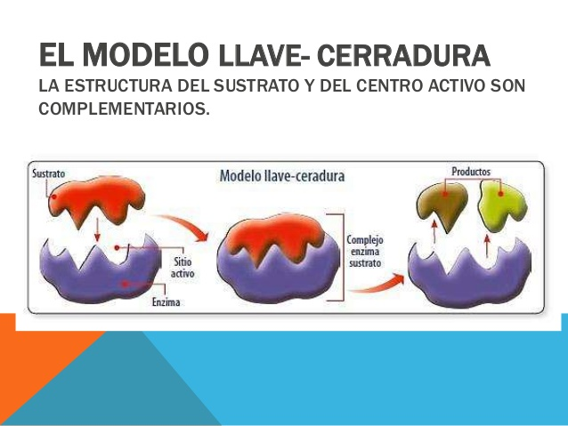

Slide 4
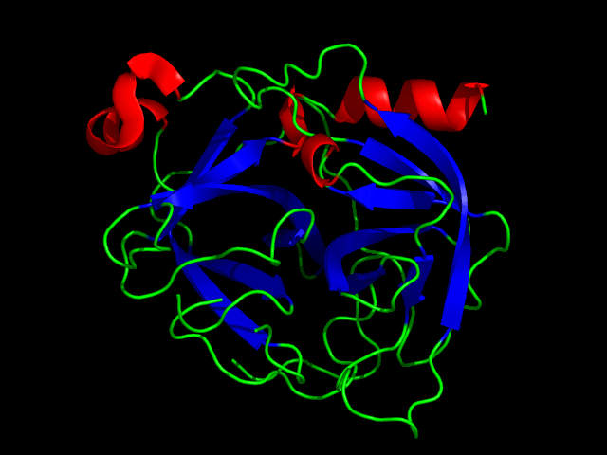
Zimógenos o proenzimas: Son enzimas iniciativas, es decir es una enzima que ha perdido su actividad por factores químicos, físicos o metabólicos.

Slide 5
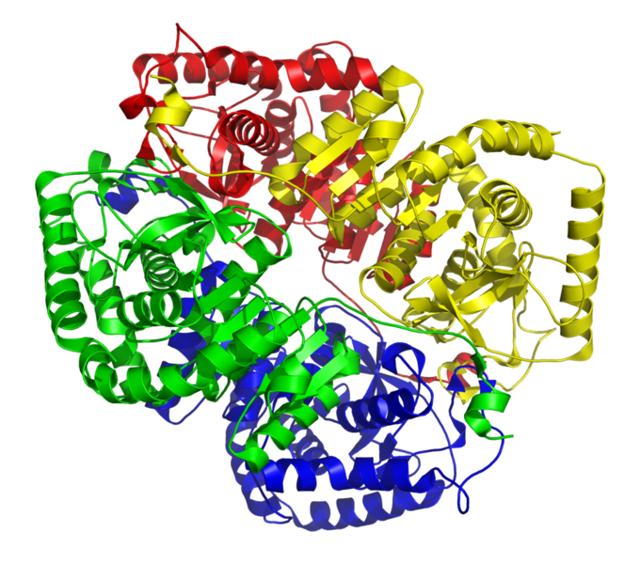
Isoenzimas: Moléculas de proteínas diferentes pero cercanamente relacionadas que cataliza la misma reacción. Su estudio permite determinar el tejido de origen.

Slide 6
Clasificación de las enzimas
HIDROLASAS: Poseen la capacidad de introducir H y OH en el sustractor que accionan se subdividen en: Carbohidrasas, esterasas, proteasas, peptidasas, glucosidasas, nucleasas, amidasas.
ÓXIDOS-REDUCTASAS: son enzimas relacionadas con la oxidación y reducción de sustancias bilógicas, interviene en la respiración celular. Se subdividen en: Deshidrogenasas, oxidasas, catalasas, peroxidasas, luciferasas, y tirosinasas.
LIASAS: Catalizan la reversibilidad de grupos químicos. Se subdividen en: Zimasas y Carboxilasas.
LIGASAS: Permiten la unión de moléculas en la construcción de proteínas y ácidos nucleicos.
ISOMERASAS: Catalizan diversos tipos de isomerización, sea óptica, geométrica, posicional o funcional.
TRANSFERASAS: Permiten el traspaso de grupos químicos entre 2 sustratos. Ej: Transaminasas y Transacetilasas.

Slide 7
